Slide 1
МБОУ «Средняя общеобразовательная школа № 1 им. Созонова Ю.Г.» Объединение волонтеров

Slide 2
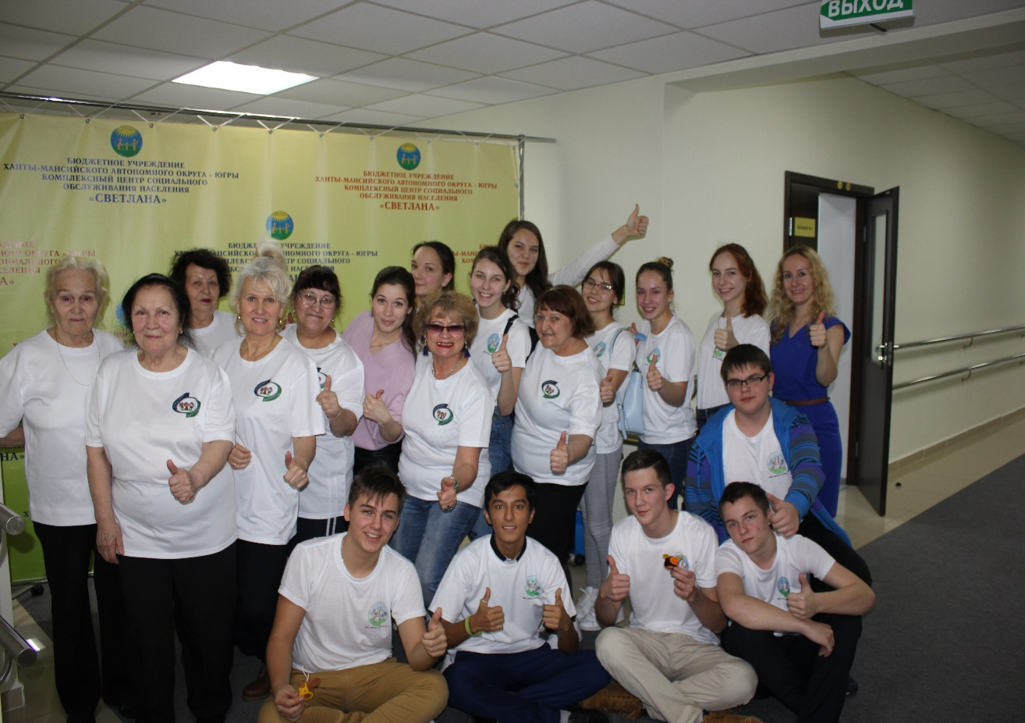
СОЦИАЛЬНЫЙ
Проект
«ДИАЛОГ ПОКОЛЕНИЙ»

Slide 3
Цель проекта:
Оказание помощи гражданам пожилого возраста в получении дополнительного образования по интересующим направлениям

Slide 4
Целевая аудитория проекта:
Граждане пожилого возраста
Сроки реализации проекта:
Сентябрь 2017г. - Май 2018г.

Slide 5
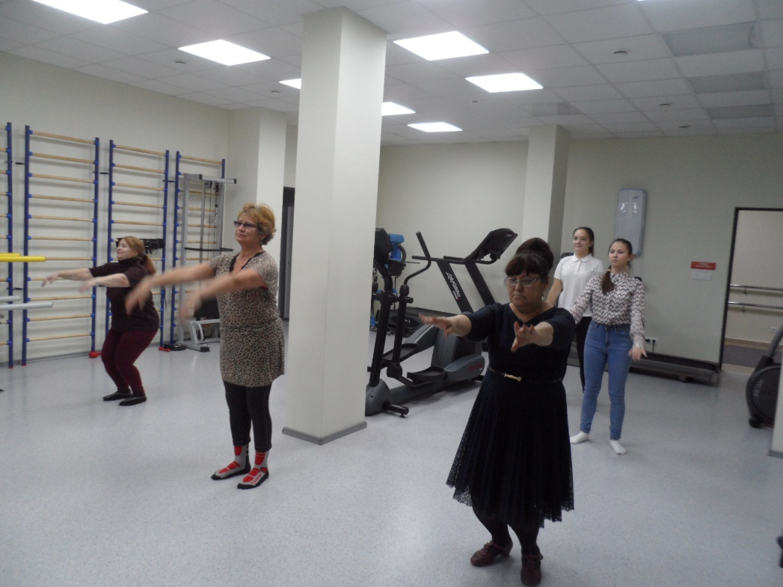
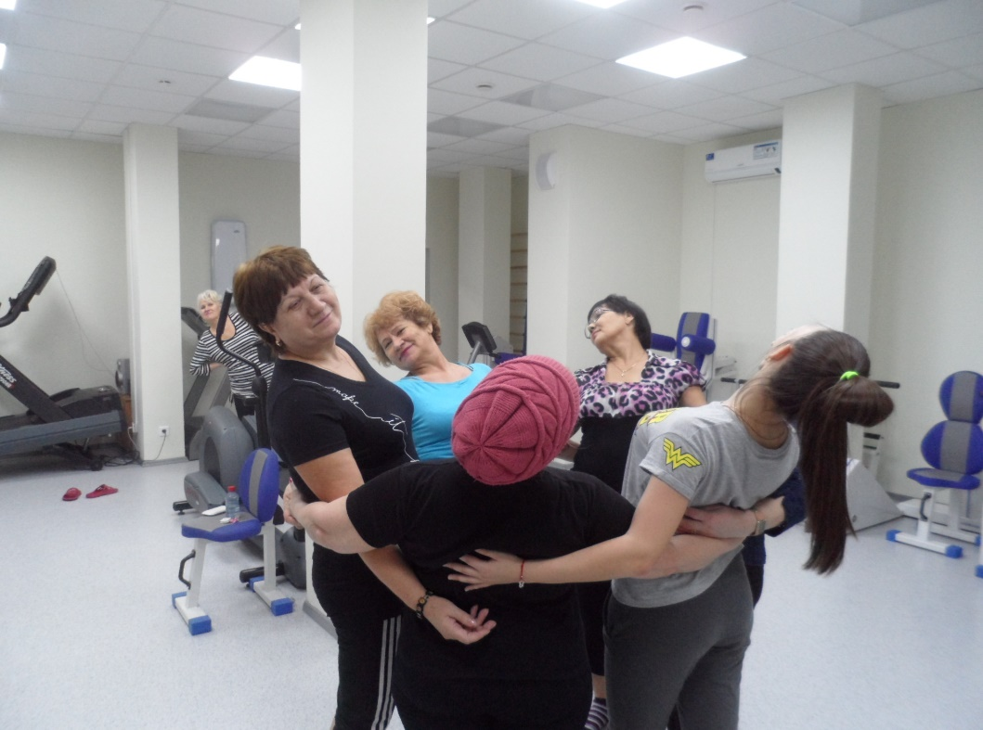
Занятия по направлению хореография

Slide 6
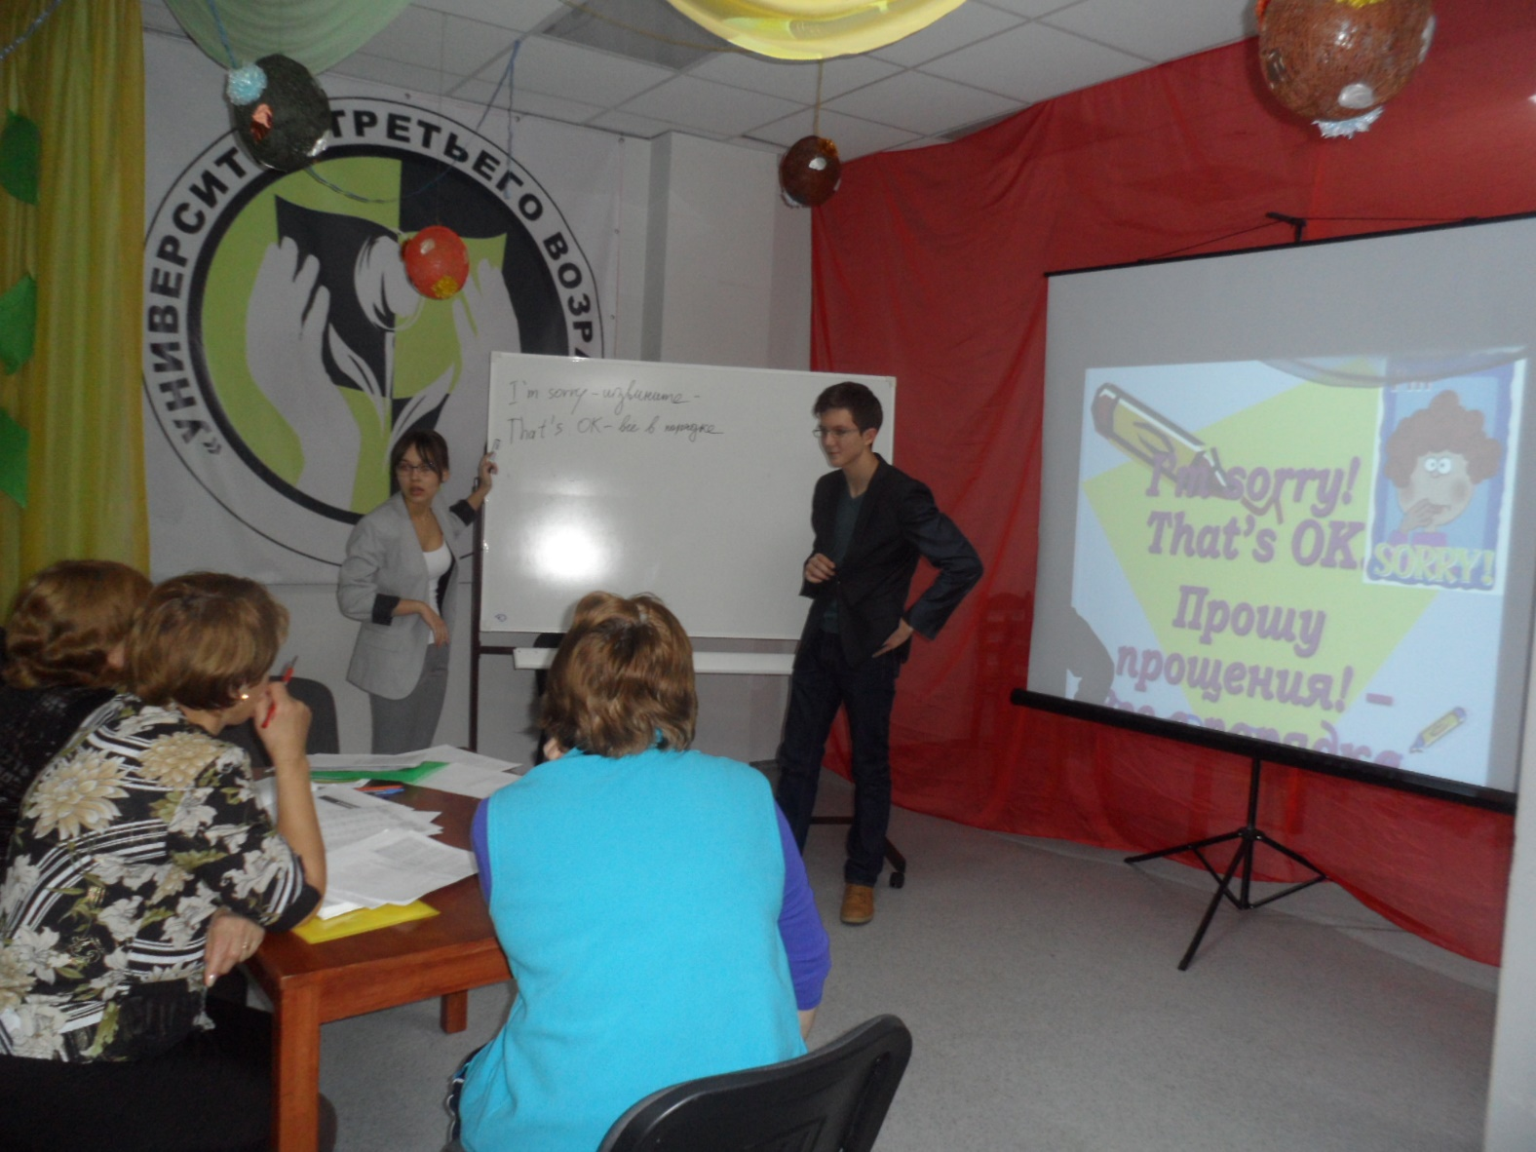
Занятия по направлению английский язык

Slide 7
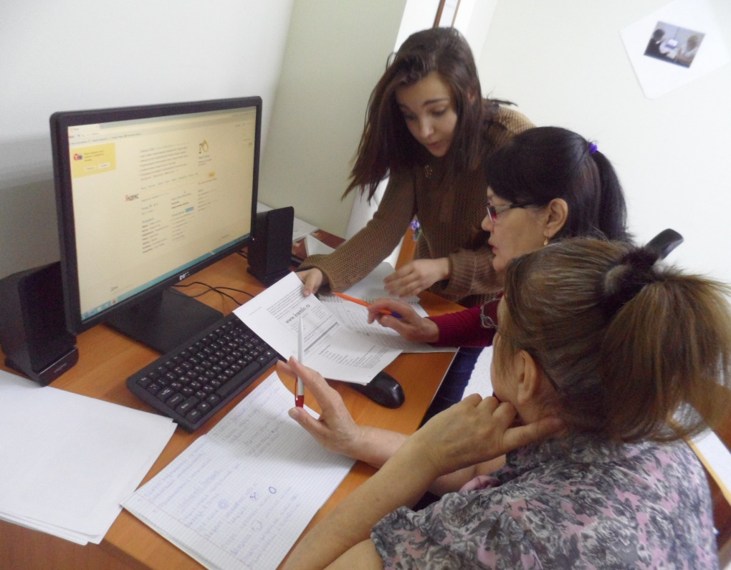
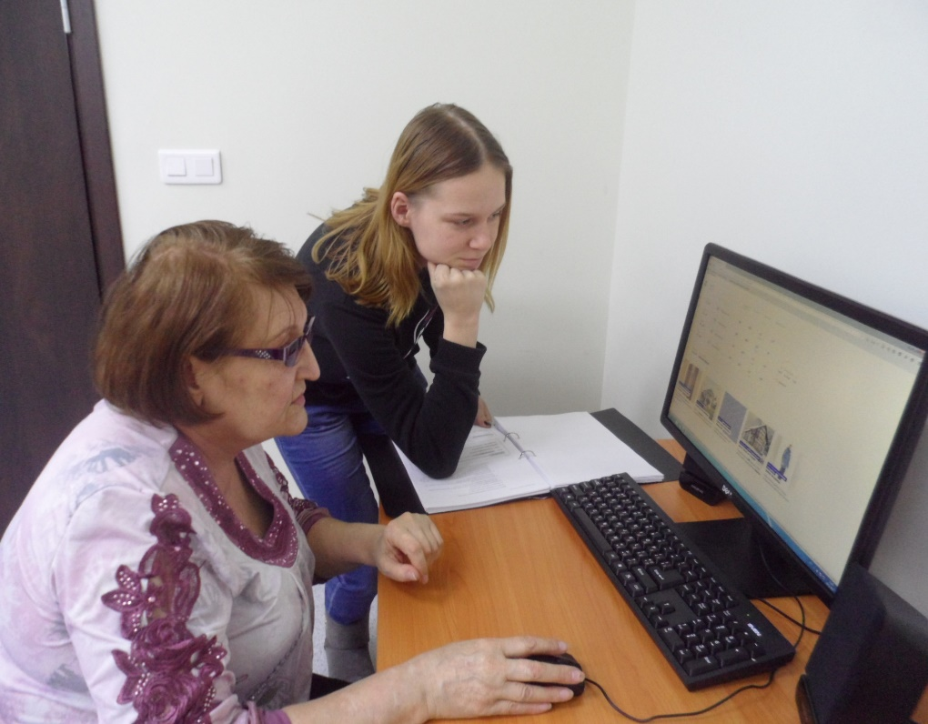
Занятия по направлению информационные технологии

Slide 8
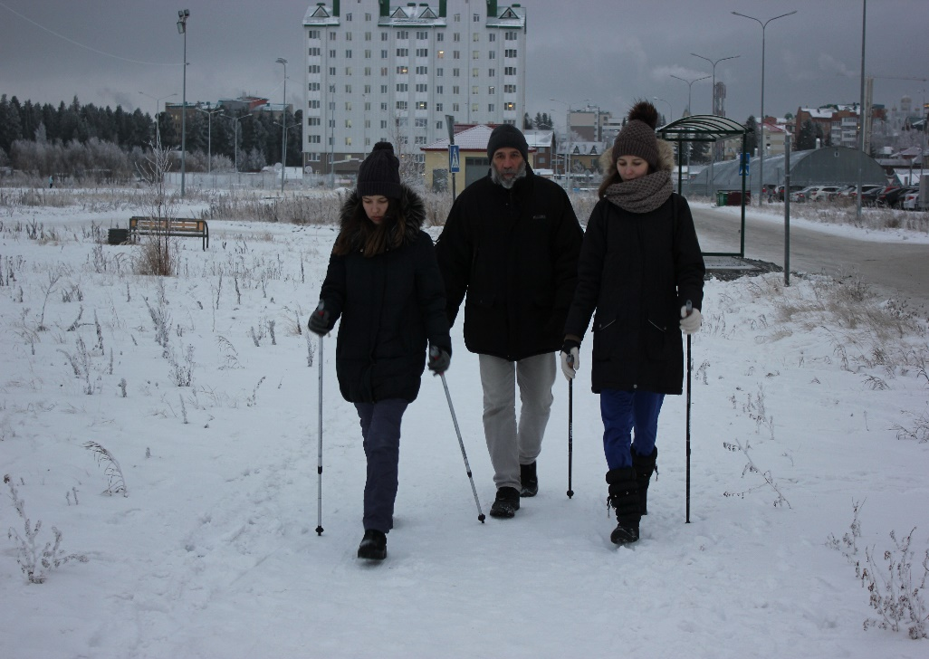
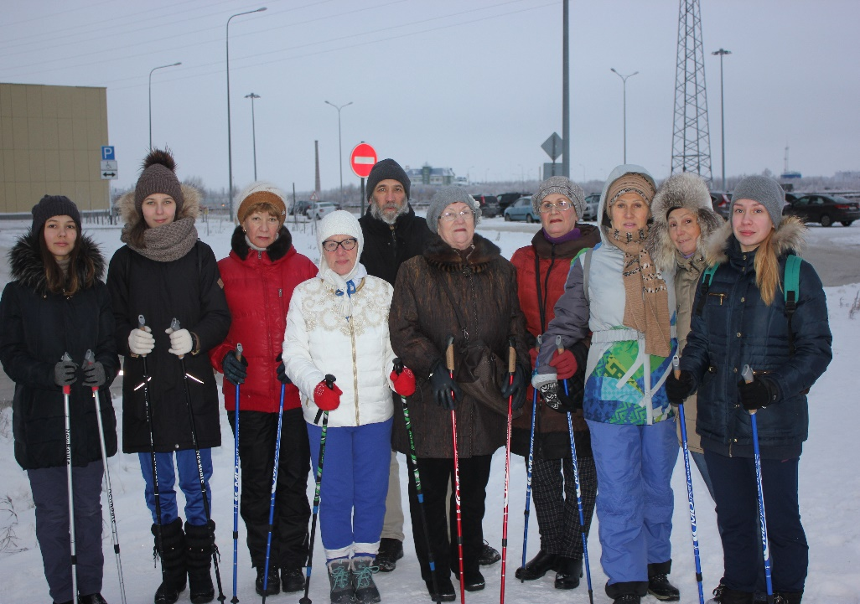
Мастер-класс по скандинавской ходьбе

Slide 9
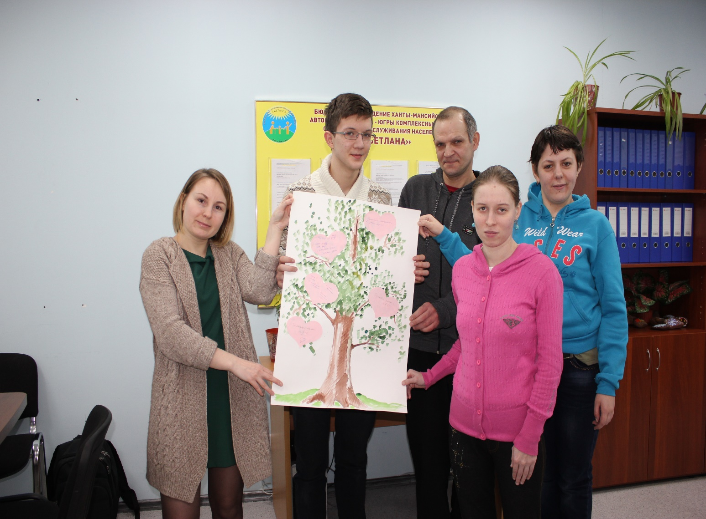
Урок доброты

Slide 10
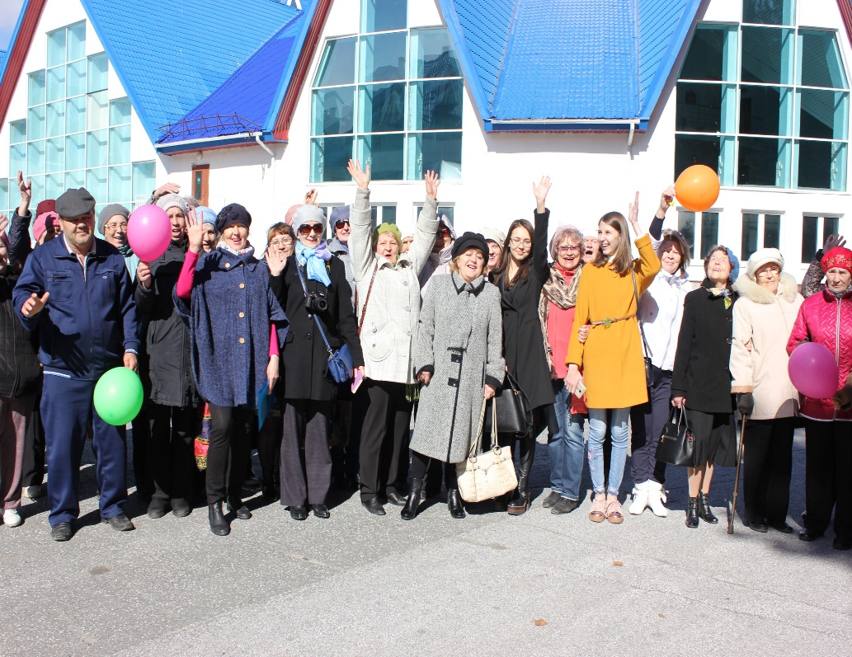
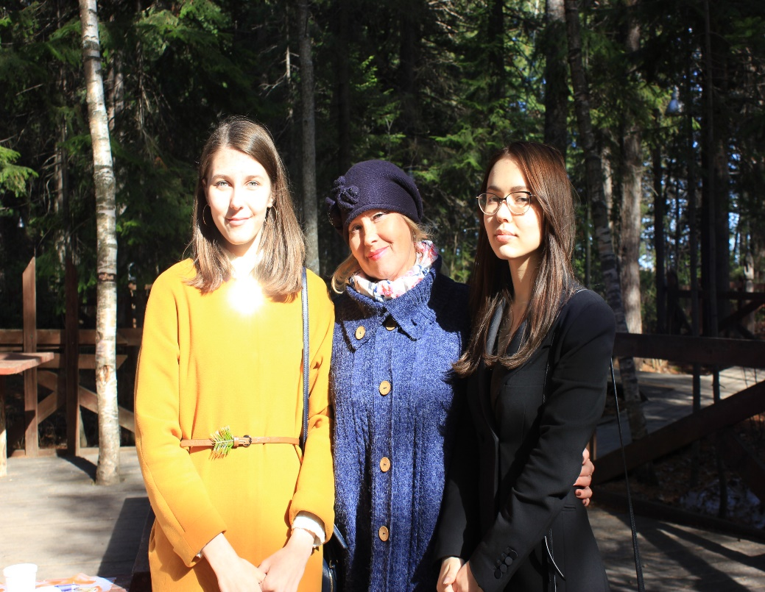
Выпускной в «университете третьего возраста»

